Slide 1
Красоту творят люди: Неглюбские ручники
Подготовила студентка I курса
заочного факультета
группы ББСз-11
Бабичева Татьяна Сергеевна

Slide 2
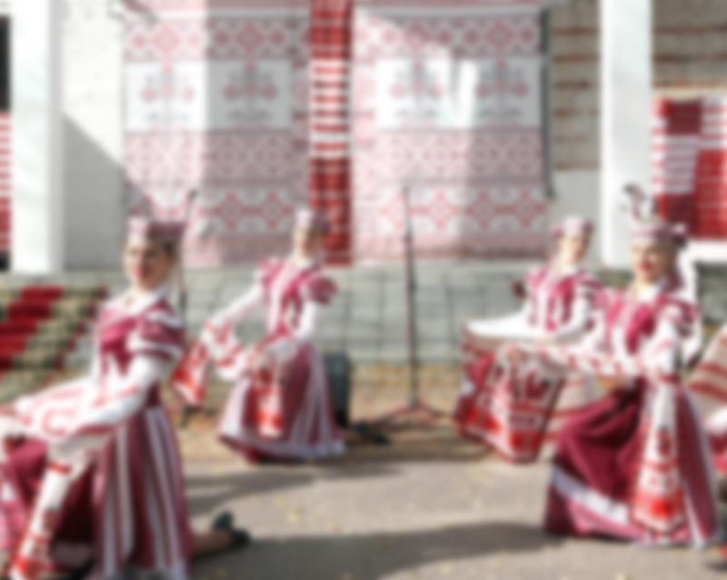
За свою многовековую историю белорусский народ создал уникальную культуру…

Slide 3
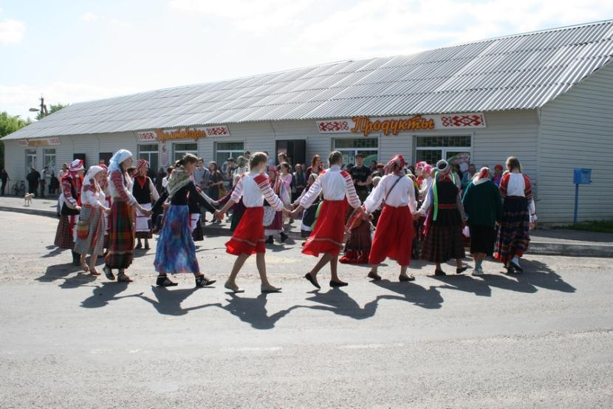
Традиционные народные праздники и обряды;

Slide 4
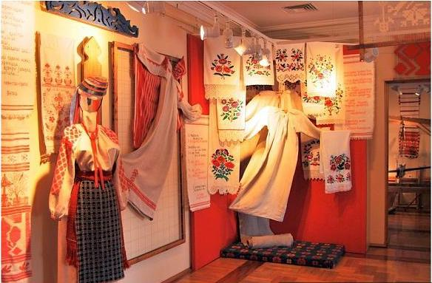
Неповторимый фольклор;

Slide 5
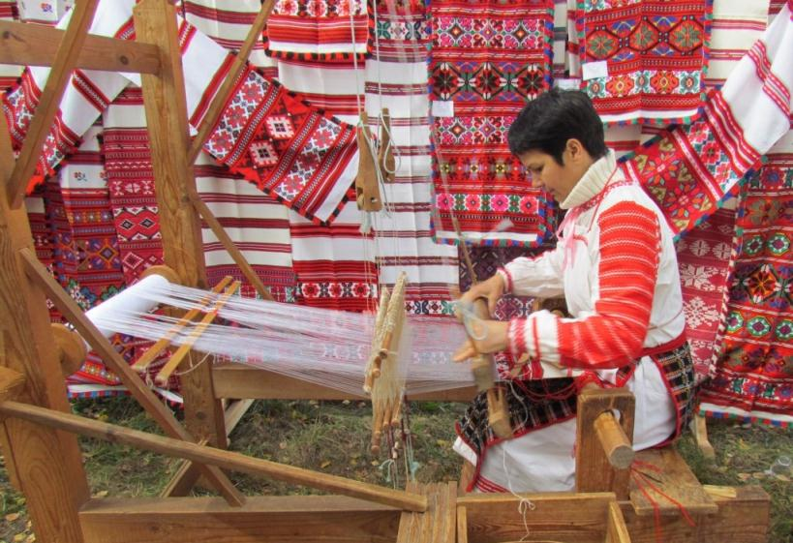
Самобытные ремесла;

Slide 6
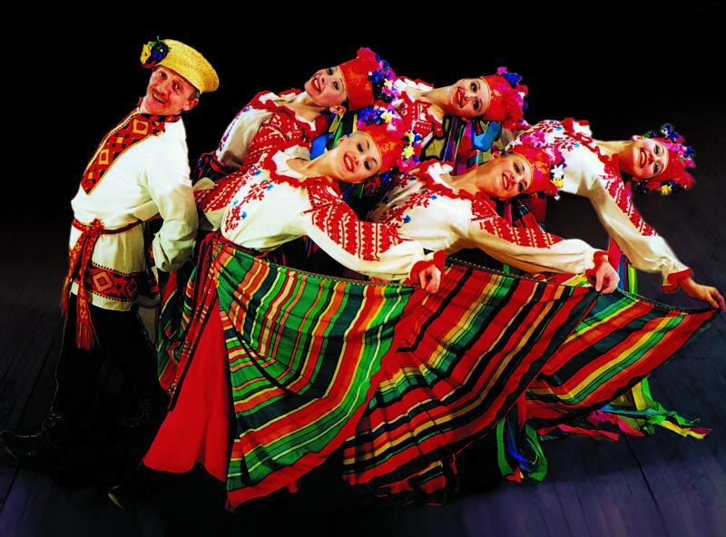
Национальный костюм;

Slide 7
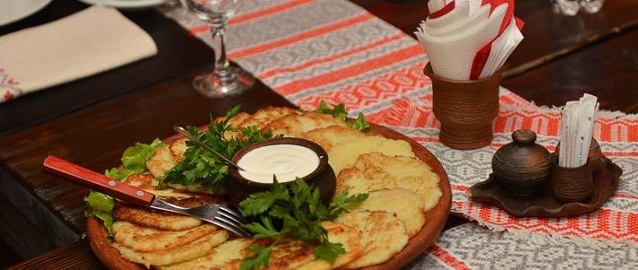
Белорусская кухня.

Slide 8
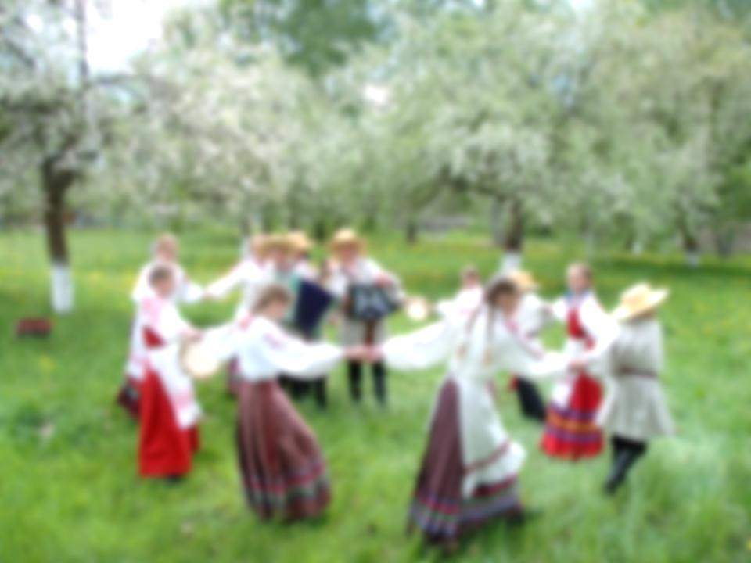
Все это богатое наследие бережно хранят в нашей стране. И приглашают познакомиться с ним гостей.

Slide 9
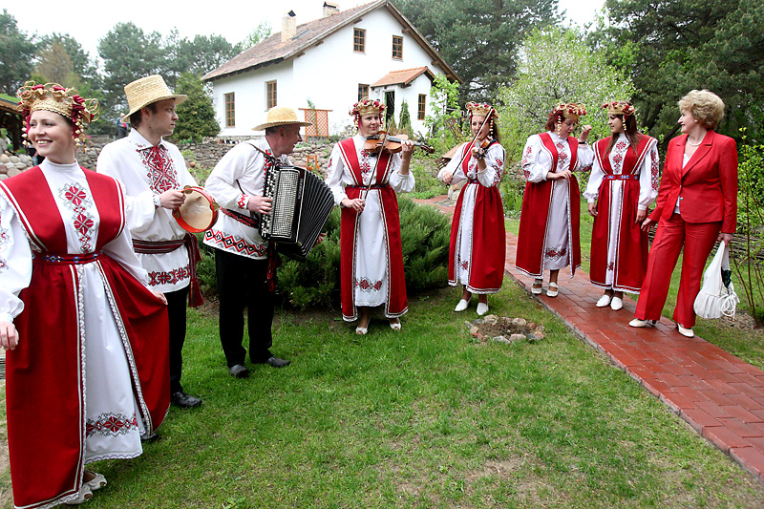
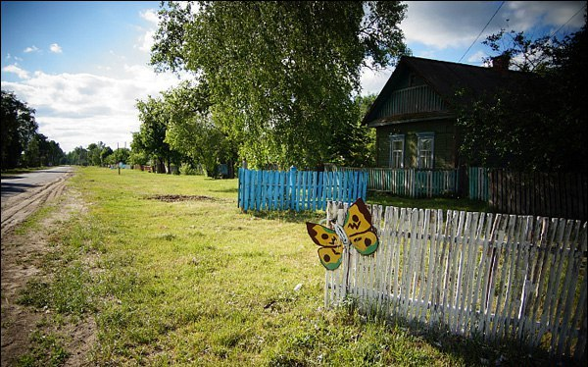

Slide 10
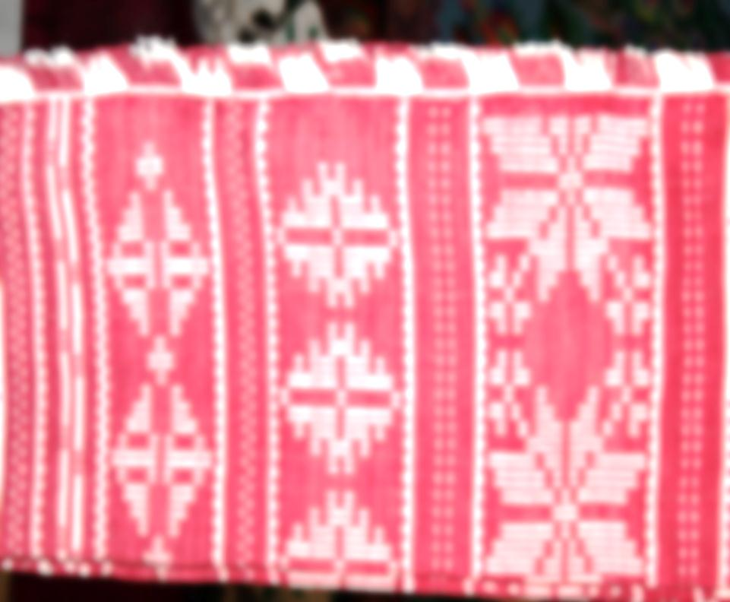
Неглюбка – удивительный по красоте уголок Гомельщины. Деревня расположена в Ветковском районе Гомельской области. По письменным источникам известна с XVI века как селение в Суражском повете Черниговской губернии.

Slide 11
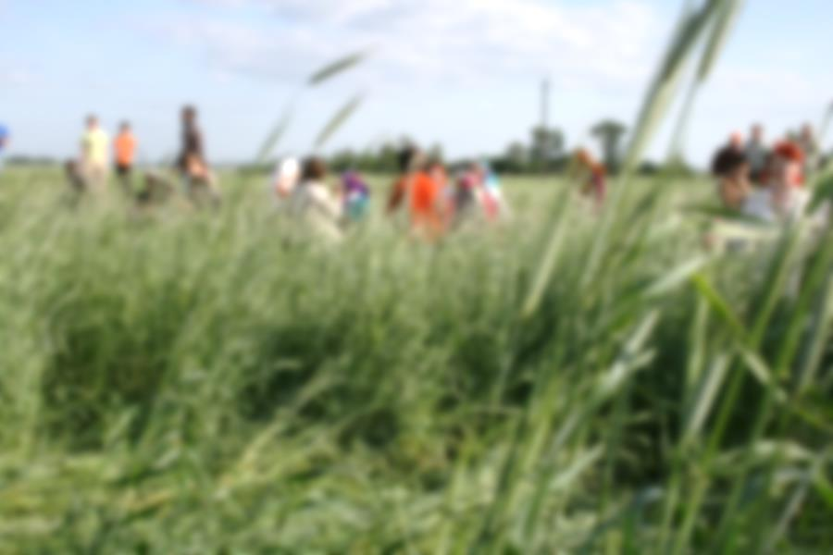
С середины XIX века известна как центр художественного ручного ткачества. Особенную известность приобрели тканые полотенца с древними геометрическими и геометрическо-растительными орнаментами.

Slide 12
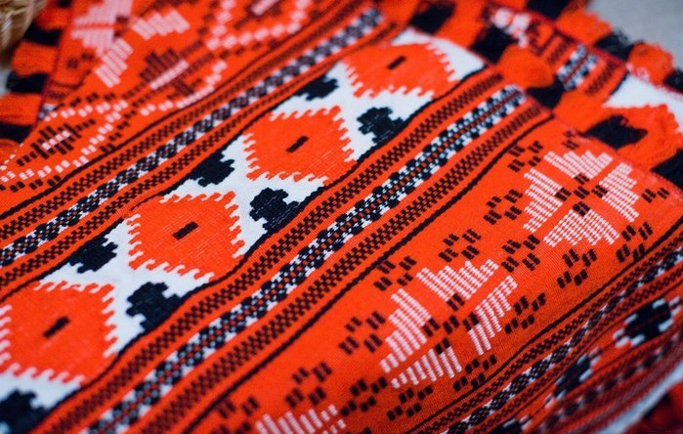

Slide 13
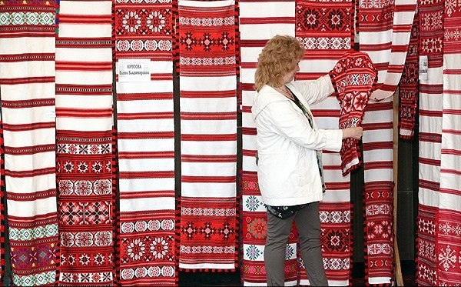
Ручники – неотъемлемая часть древней истории белорусов. На них, по мнению историков, ещё с дохристианских времён женщины создавали своеобразную «программу жизни».

Slide 14
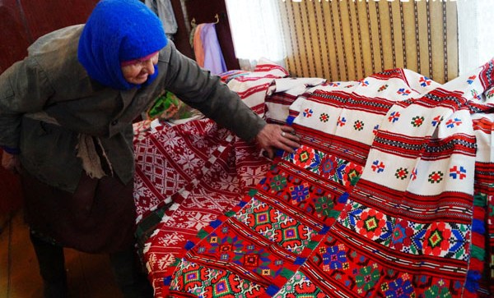
Ручники местных традиций Неглюбщины наполнены символикой и орнаментальными знаками, старейшим из которых более тысячи лет.

Slide 15
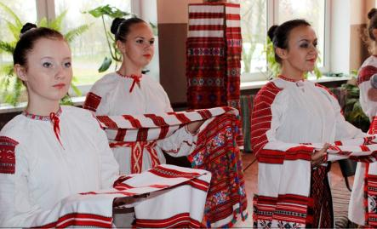
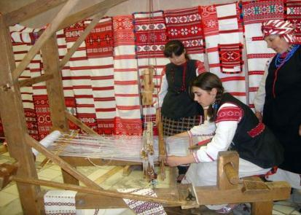
Секреты и традиции ткачества в деревне передаются из поколения в поколение. В приданом каждой невесты были рушники с орнаментами свадьбы, плодородия, продолжения рода, а также с оберегающими орнаментами каждого важного жизненного процесса.

Slide 16
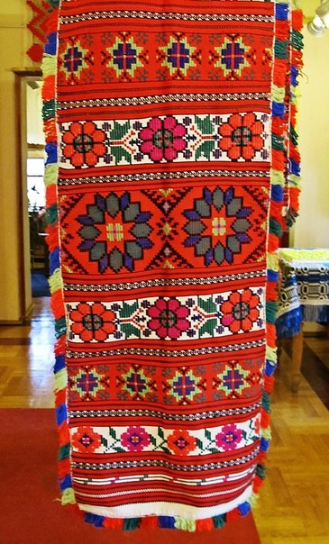
Популярное когда-то в Беларуси ткачество в таком самобытном виде сохранили только в этой деревне. Среди белорусских ручников неглюбские самые богатые. На них можно увидеть более 120 узоров.

Slide 17
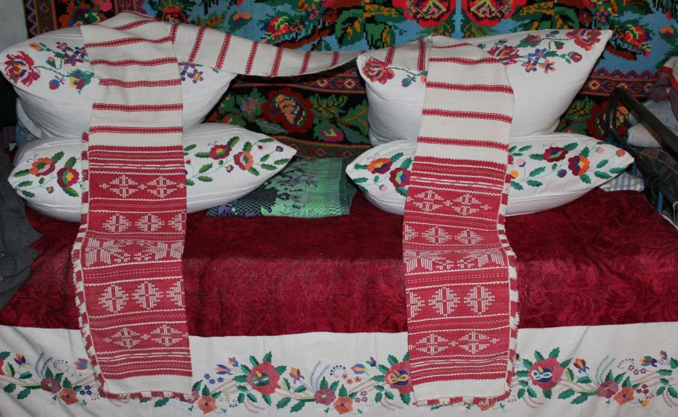
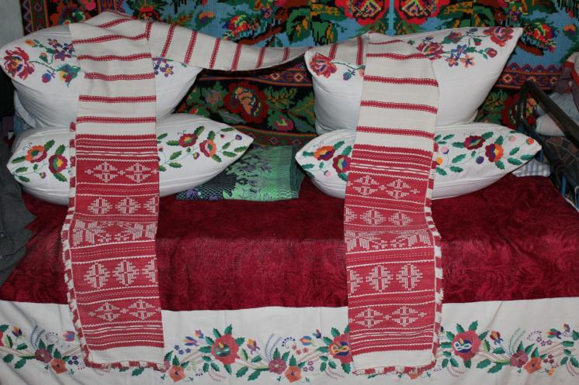
Неглюбские ручники способны вылечивать и помогать в делах. Каждый узор на них имеет свой сакральный смысл.

Slide 18
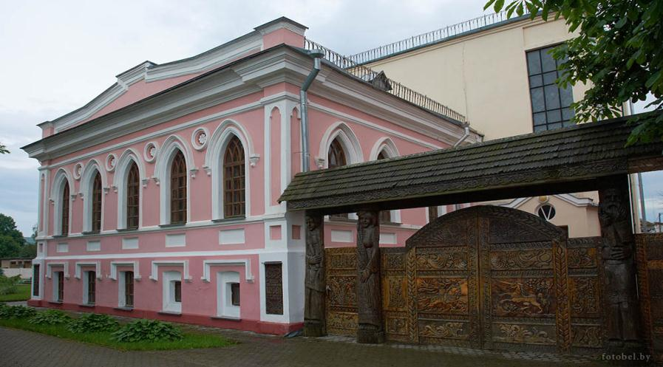
В настоящее время ручники представлены во многих музеях, один из которых – Ветковский музей старообрядчества и народного творчества.

Slide 19
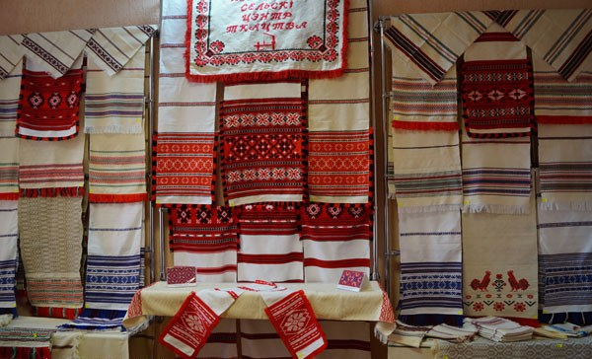

Slide 20
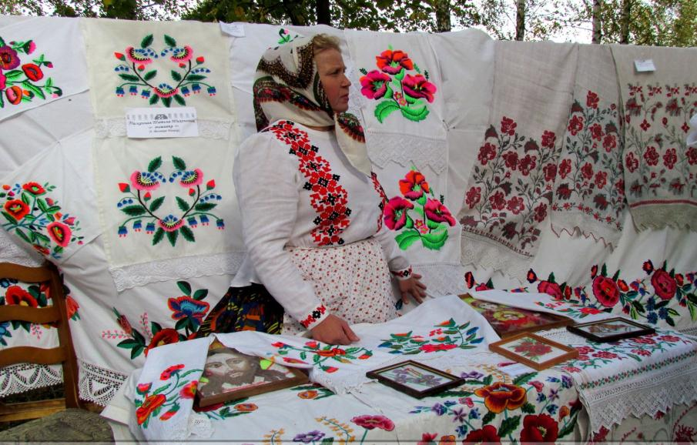
Эксклюзивные изделия приобретают туристы со всего мира.

Slide 21
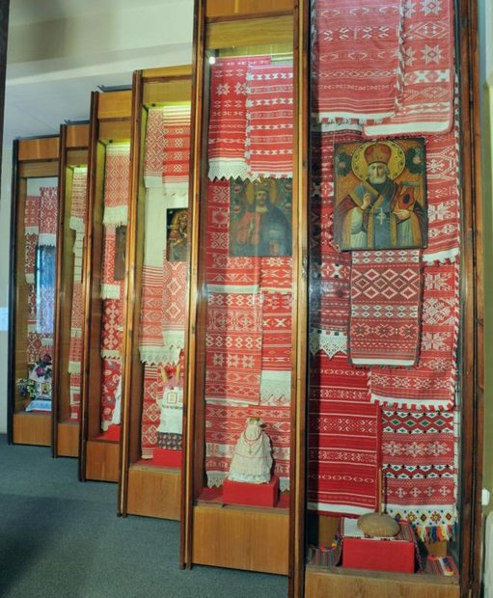

Slide 22
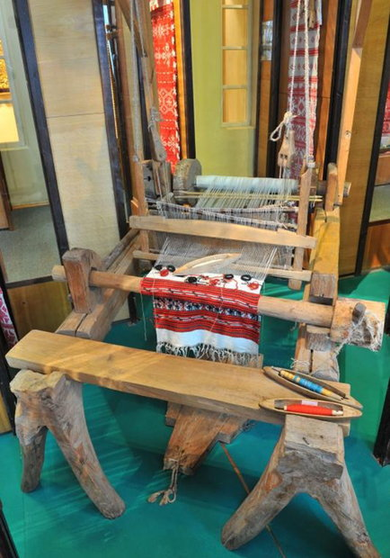

Slide 23
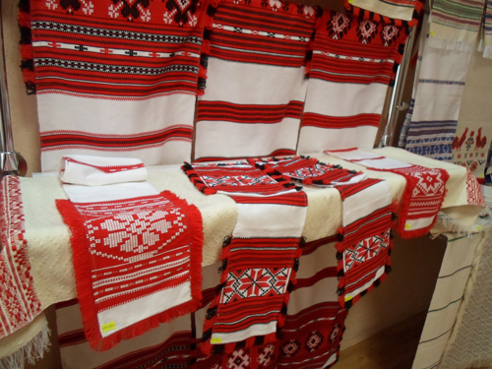
Неглюбские ручники путешествуют по всему миру, являясь участниками международных выставок в Нью-Йорке, Монреале, Токио, Париже, Брюсселе. Американский музей «Метрополитен» приобрёл их для своей коллекции.

Slide 24
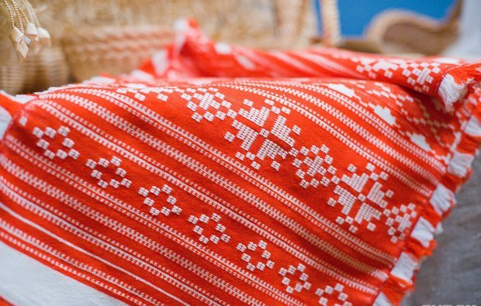
Многими музеями мира Неглюбскому ручнику присуждены золотые медали. Также ручниками украшен один из залов Организации Объединенных Наций.

Slide 25
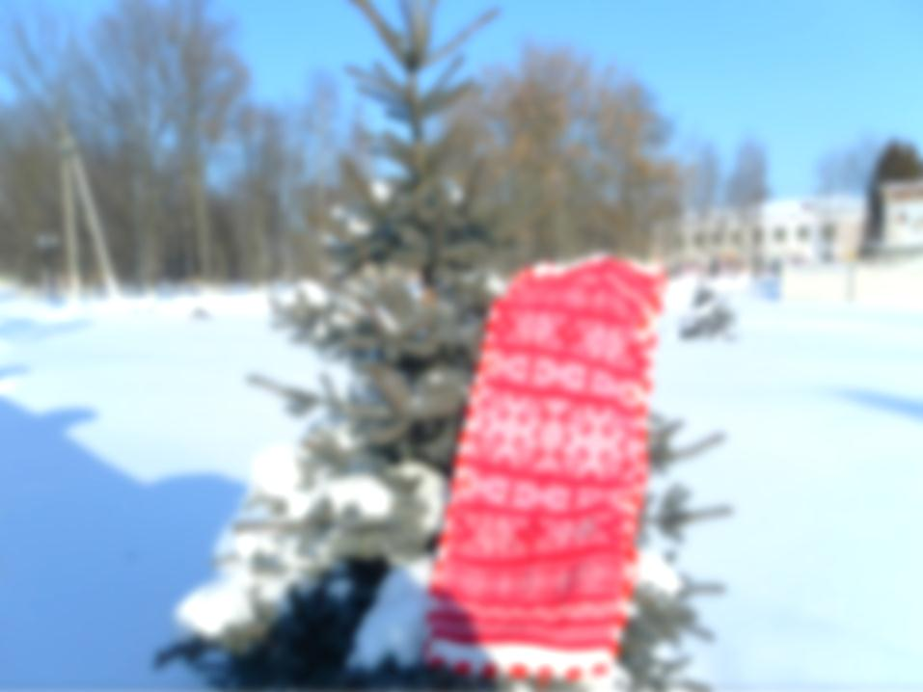
За пределами республики находятся уже тысячи Неглюбских ручников. Пройдет время, и они станут таким же символом Беларуси, как и Слуцкие пояса…

Slide 26
Список использованных источников
http://belarus24.by
http://gp.by
Личные источники информации жителей д.Неглюбка.

